Slide 1
자연어 처리 (Natural Language Processing)
1팀

Slide 2
자연어로 만들어진
모든 데이터에 대해서
이해하고
답하기
문서 이해
발화 이해
질문 이해
…
검색
추론
분류
…
출처: https://www.youtube.com/watch?v=F8b0jGyZ_W8&t=574s

Slide 3

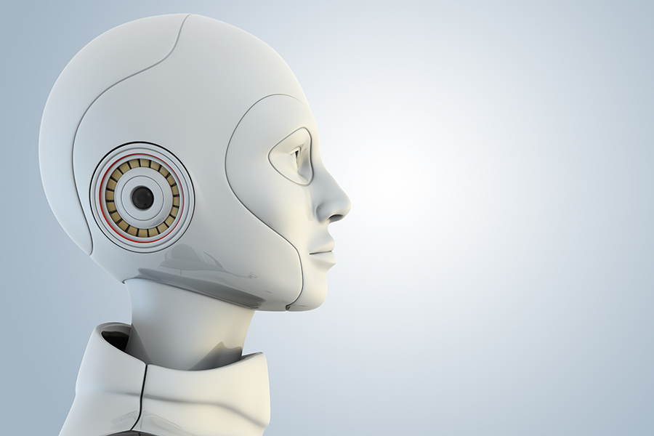
Natural Language Processing
자연어(Natural Language)
사람들이 일상적으로 쓰는 언어로 인위적으로 만들어지기 보다는 자연스럽게 생성 및 발전되어온 언어
자연어 처리(Natural Language Processing)
컴퓨터가 인간의 언어(자연어)를 이해하고 실행할 수 있도록 만드는 학문/기술 분야
인간이 무의식적으로 자연어의 의미를 이해하지만 컴퓨터는 못 알아듣는 한계를 극복해야함
사람의 말을 이해한다는 것은 시간 순으로 이어지는 상대의 말에서 기억할 것과 기억하지 않을 것을 구분하고, 내가 할 행동과 말을 생성
컴퓨터가 사람의 명령을 처리(실행)하는 방법
[1] 사람이 프로그래밍 언어로 컴퓨터에게 명령한다.
[2] 컴퓨터가 명령어를 이해하고 실행한다.
[3] 실행한 것을 사람에게 전달한다.
전화해
연락해

Slide 4
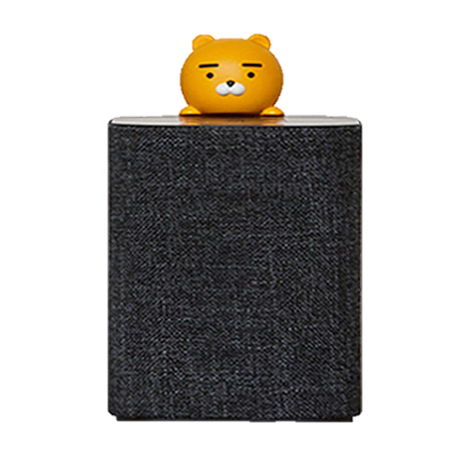
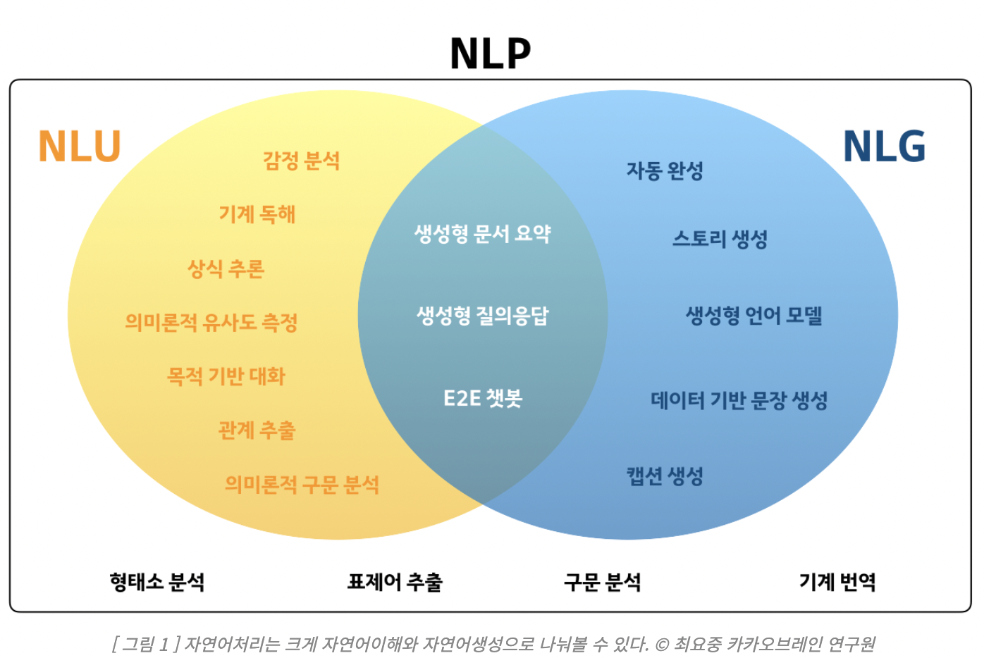

Natural Language Processing Problem
자연어 이해하기 (Natural Language Understanding) | 자연어 생성하기 (Natural Language Generation)
단어나 문장의 형태가 아닌 의미를 이해하게 한다. | 축적되어 있는 단어들을 잘 조합한다.
응용 stack
NLP stack
Notes:
최근 20년간 자연어 처리 문제

Slide 5
Natural Language Processing Problem
In the last 20 years
응용 | 문장 내에서 이해하기 | 감정 분석 주어 복원 주제 분류 자연어 이해 … | Q/A 번역
 | 문장 외에서 정보 찾기 | 검색 대화
NLP Stack | [6] 개체명 분석 | 자주 사용되는 것들(날짜, 시간, 장소, 사람이름)
 | [5] 구문 분석 | (영어권 언어 기준) 명사구, 분사구, 전치사구
 | [4] 의존 구문 분석 | ------언어학적 기준-----
 | [3] 형태소 분석 | (우리나라 기준 8품사) 밥/NNG + 먹/VV + 기/ETN
 | [2] 정규화 | 오천원 받으세요. -> 5000원 받으세요.
 | [1] 띄어쓰기 | 안녕 하세요 -> 안녕하세요

Slide 6

Spoken Dialogue System
https://arxiv.org/abs/1909.06644
음성 인식
형태소 분석
구문 분석
의미역분석
의도 분석
입력: 문자열
처리: 형태소로 분류
문장을 이루는 단위
형태소 < 구 < 문장
문장 복원
개체명 인식
동음이의어분석
형태소 분석
음성 합성
형태소 생성
구문 생성
Utterance
Planning
음성인식 모델
음소 사전
인식 사전
형태소인식 모델
음소 사전
인식 사전
Grammer
구문 사전
의미 사전
시소리스
/온톨로지
플래닝 모델
음성인식 모델
음소 사전
인식 사전
음운론
형태론
구문론
의미론
화용론
추론

Slide 7
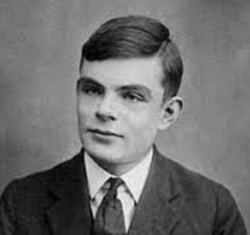
AI-Based Natural Language Processing Technology
인공지능(Artificial Intelligence)
인간의 학습 능력, 추론 능력, 지각 능력, 자연어의 이해 능력 등을 컴퓨터 프로그램으로 실현한 기술
“인간이 컴퓨터와 대화하고 있다는 것을 깨닫지 못하고 대화를 계속할 수 있다면 컴퓨터는 지능적(Intelligence)인 것으로 간주될 수 있다.”
-앨런 튜링
1950년 튜링 테스트를 발표한 앨런 튜링
자연어 처리 기술이 관심을 받기 시작

Slide 8
AI-Based Natural Language Processing Technology
1. One-Hot Encoding
단어 집합의 크기를 벡터의 차원으로 하고, 표현하고 싶은 단어의 인덱스에 1의 값을 부여, 다른 인덱스에는 0을 부여하는 단어의 벡터 표현 방식
**단어 집합이란? 텍스트의 모든 단어를 중복을 허용하지 않고 모아 놓은 집합
<방법>
[0] 단어 집합을 만듭니다.
[1] 각 단어에 고유한 인덱스를 부여합니다. (정수 인코딩)
[2] 표현하고 싶은 단어의 인덱스의 위치에 1을 부여하고, 다른 단어의 인덱스의 위치에는 0을 부여합니다.
<단점> -> Word Embeddings에서 해결
단어의 개수가 늘어날 수록, 벡터를 저장하기 위한 공간이 늘어납니다.
의미가 같은 단어(단어 간 유사도)를 고려하지 못합니다. (book과 books는 다른 인덱스)
Notes:
컴퓨터는 문자보다 숫자를 더 잘 처리합니다. 자연어 처리에서도 문자를 숫자로 바꿔주는 여러가지 기법이 있습니다. 그 중 가장 기본적인 방법이 One-Hot Encoding입니다. 이것은 머신 러닝과 딥 런닝을 하기 위해서는 반드시 배워야 하는 표현 방법입니다.

Slide 9
Color
Red
Green
Blue
Red
color_red | color_green | color-blue
1 | 0 | 0
0 | 1 | 0
0 | 0 | 1
1 | 0 | 0
One-Hot Encoding

Slide 10
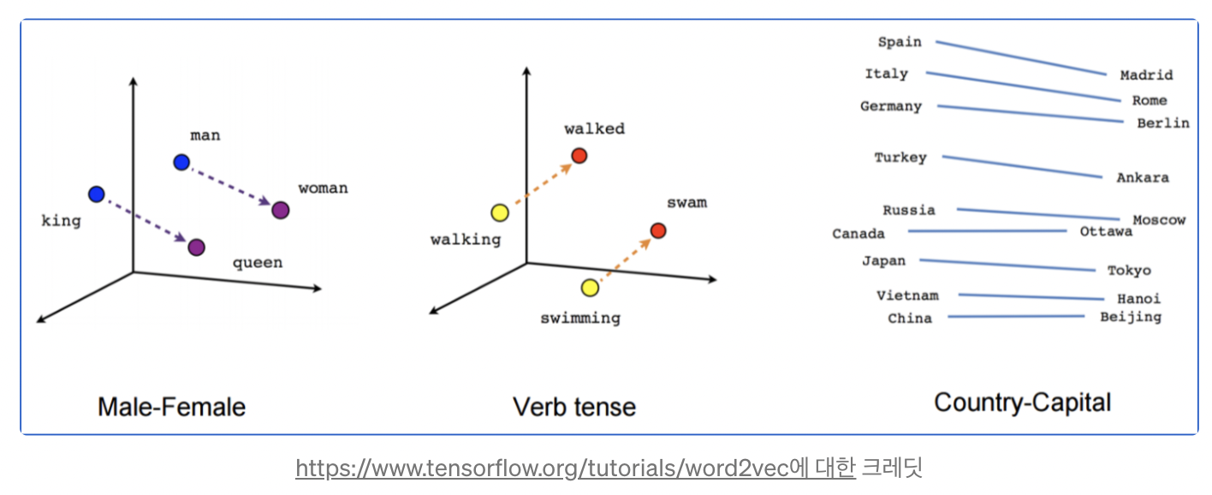
AI-Based Natural Language Processing Technology
2. Word Embeddings
하나의 단어를 벡터 공간상의 하나의 점으로 매핑해주는 기법
방법론: Word2Vec, Glove
Notes:
자연어를 컴퓨터가 이해하고 효율적으로 처리하게 하기 위해서는 컴퓨터가 이해할 수 있도록 자연어를 적절히 변환할 필요가 있습니다. 단어를 표현하는 방법에 따라서 자연어 처리의 성능이 크게 달라집니다.

Slide 11
 | One-Hot Vector | Embedding Vector
차원 | 고차원(단어 집합의 크기) | 저차원(사용자가 설정한 값)
다른 표현 | 희소(sparse) 벡터의 일종 | 밀집(dense) 벡터의 일종
표현 방법 | 수동 | 훈련 데이터로부터 학습함
값의 타입 | 1과 0 | 실수
**희소 표현이란? 벡터 또는 행렬의 값이 대부분 0으로 표현되는 방법 -→ 공간적 낭비 초래
**밀집 표현이란? <-> 희소 벡터 (1) 차원: 단어 집합의 크기X, 사용자가 설정한 값O (2) 단어 간 의미 고려
Notes:
자연어를 컴퓨터가 이해하고 효율적으로 처리하게 하기 위해서는 자연어를 컴퓨터가 이해할 수 있도록 적절히 변환할 필요가 있습니다. 단어를 표현하는 방법에 따라서 자연어 처리의 성능이 크게 달라집니다.

Slide 12
Sparse Representation VS Dense Representation
1000개의 단어 중
🐶[강아지]라는 단어를 각각의 표현 방법으로 표현해보자.
차원 = 단어 집합의 크기: 1000
강아지 = [0 0 0 0 1 0 0 … 0 0 0 0 0] #sparse
차원 = 사용자가 설정한 값: 128
강아지 = [0.2 1.8 1.1 -2.1 1.1 2.8 …] #dense
-> sparse space 감소

Slide 13
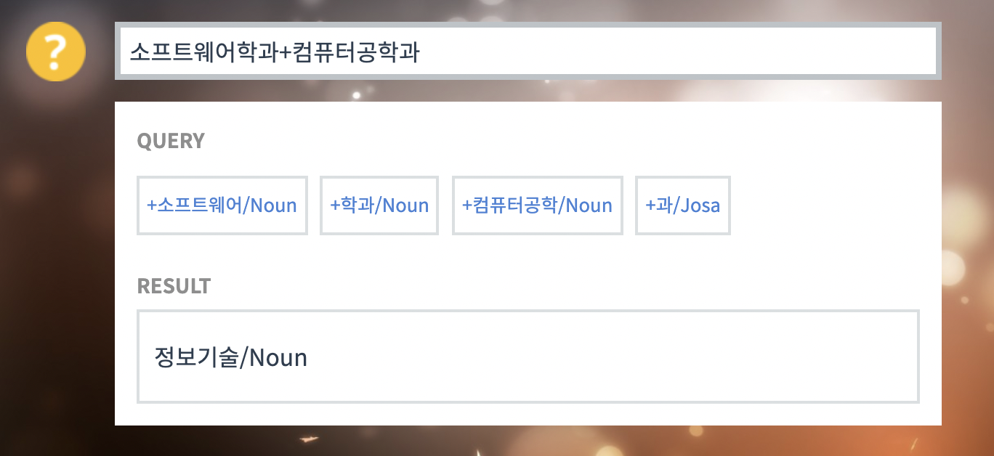
Word2Vec
-> 단어 간 유사도 고려(계산)
한국어 벡터 연산 사이트: http://w.elnn.kr/search/

Slide 14
AI-Based Natural Language Processing Technology
3. Recurrent Neural Networks(RNNs)
히든 노드가 방향을 가진 엣지로 연결돼 순환구조를 이루는 인공신경망
음성, 문자 등 순차적으로 등장하는 데이터 처리에 적합한 모델
Vanishing gradient problem: 관련 정보와 그 정보를 사용하는 지점 사이 거리가 멀 경우 학습 능력이 크게 저하
Notes:
다양한 길이의 입력 시퀀스를 처리할 수 있는 인경 신경망입니다. 딥러닝에 있어 가장 기본적인 시퀀스 모델입니다.

Slide 15
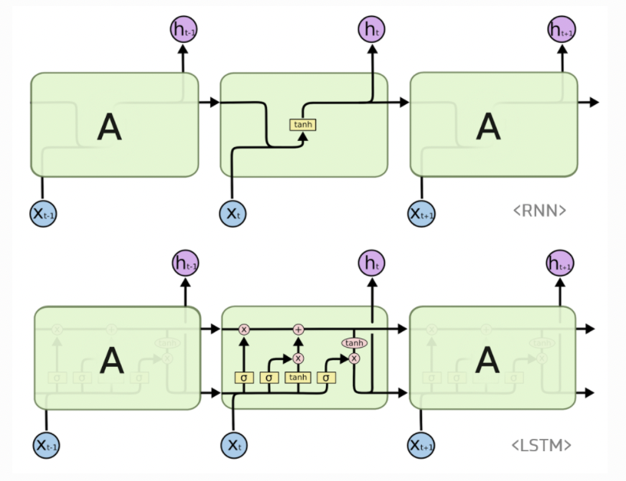
AI-Based Natural Language Processing Technology
4. Long Short-Term Memory(LSTM)
RNN의 vanishing gradient problem을 해결하기 위해, 기억할 것과 기억하지 않을 것을 구분해서 핵심적인 정보는 잊지 않고 뒤로 전달하는 모델
Notes:
텍스트 분류은 텍스트를 입력으로 받아, 텍스트가 어떤 종류의 범주에 속하는지를 구분하는 작업을 구합니다.
예를들어 스팸 메일을 구분하려고 한다면, 스팸 메일과 일반 메일의 2 범주를 정해놓고 입력 받은

Slide 16
AI-Based Natural Language Processing Technology
5. Sequence-to-sequence(Seq2seq) 챗봇, 번역
바로 이전 입력까지의 출력만 고려해서 전체 입력 문장을 반영하지 못해 정확도가 떨어지는 RNN의 문제를 Encoder와 Decoder 두 개의 LSTM으로 구성해서 해결
-[입력 문장] -> Encoder, Decoder -> [답변 문장]
<방법>
[0] Encoder는 입력 문장의 모든 단어들을 순차적으로 입력 받습니다.
[1] 모든 단어의 정보들을 마지막에 압축해서 하나의 벡터로 만듭니다. (context vector)
[2] Encoder는 context vector를 Decoder로 전송합니다.
[3] Decoder는 context vector를 받아 번역된 단어를 한 개씩 순차적으로 출력합니다.
<단점>
고정된 크기의 벡터에 모든 정보를 압축하는 과정 중 정보 손실 발생이 일어나기도 함
RNN의 기울기 소실(Vanishing Gradient) 문제는 여전히 존재

Slide 17
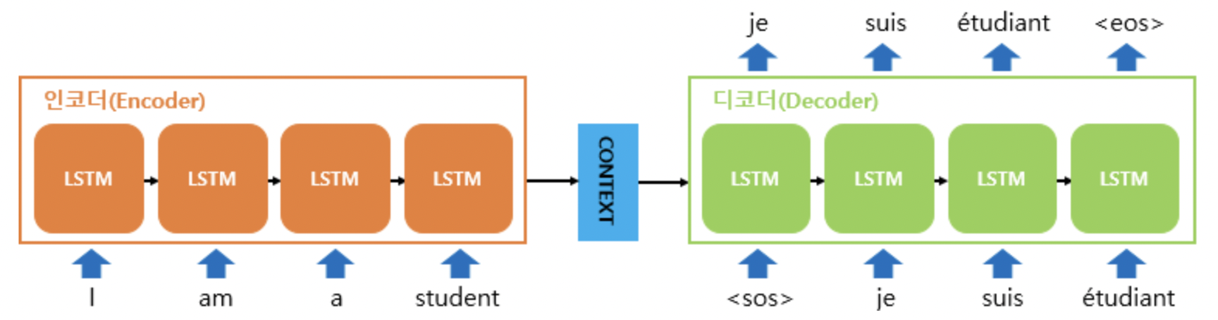
CONTEXT
압축
0.15
0.21
-0.11
0.91

Slide 18
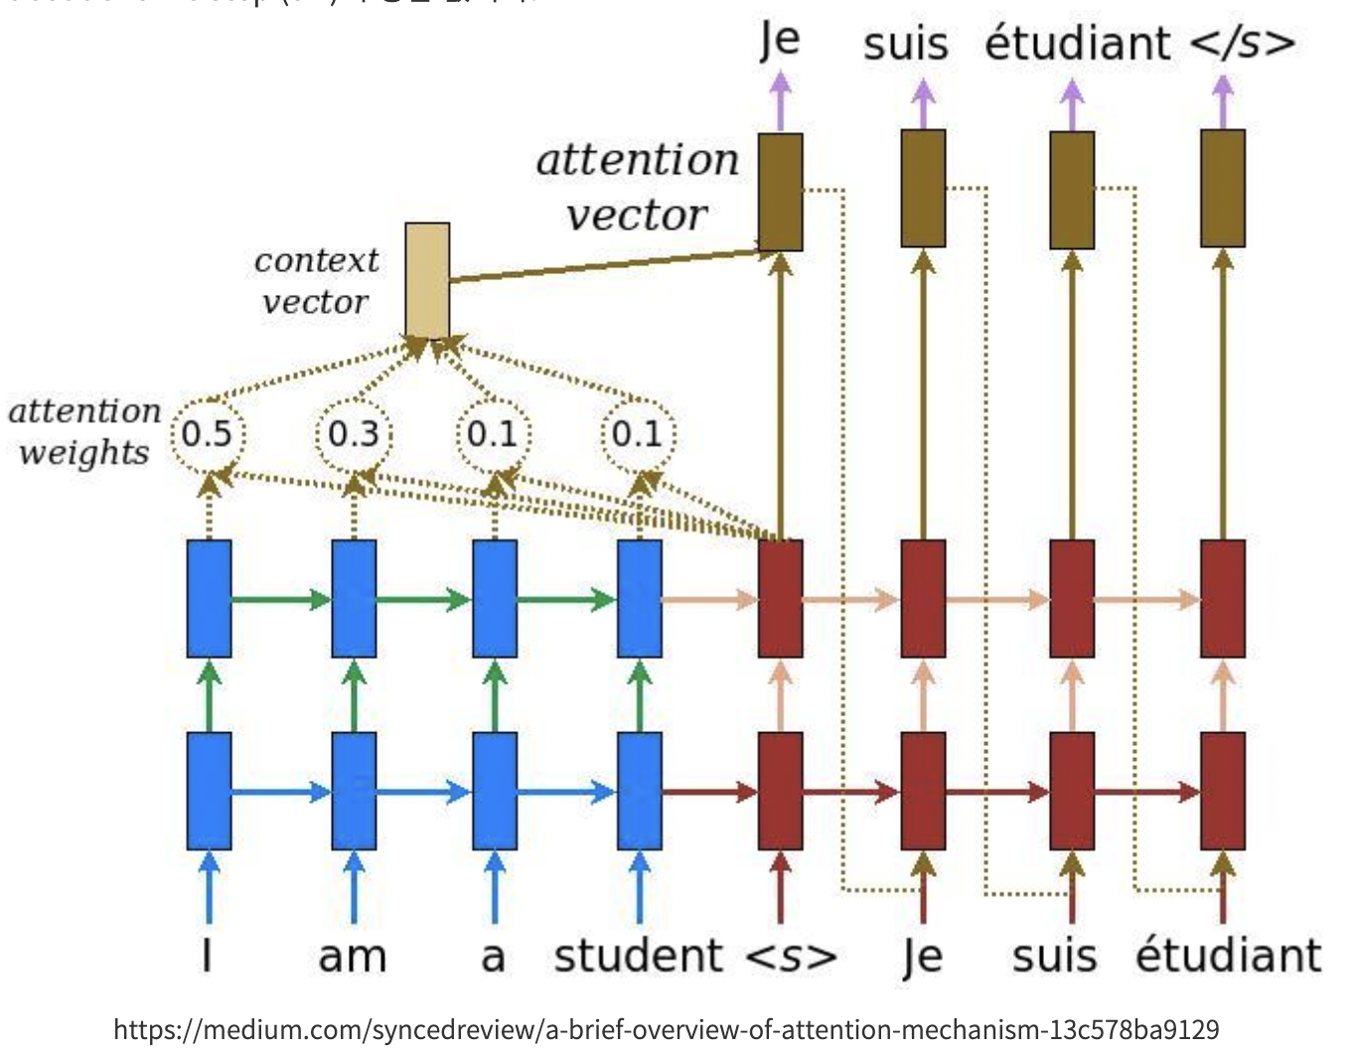
AI-Based Natural Language Processing Technology
6. Attention Mechanism
신경망들의 성능을 높여주는 방법
LSTM에도 여전히 남아있는 vanishing gradient problem을 해결하기 위해 중요한 단어에 집중(attention)하여 Decoder에 바로 전달
Transformer: attention 신경망만 사용하여 Encoder-Decoder 구현
-Encoder/Decoder X, self-attention O
입력 문장이 길어질수록 번역 품질이 떨어짐

Slide 19
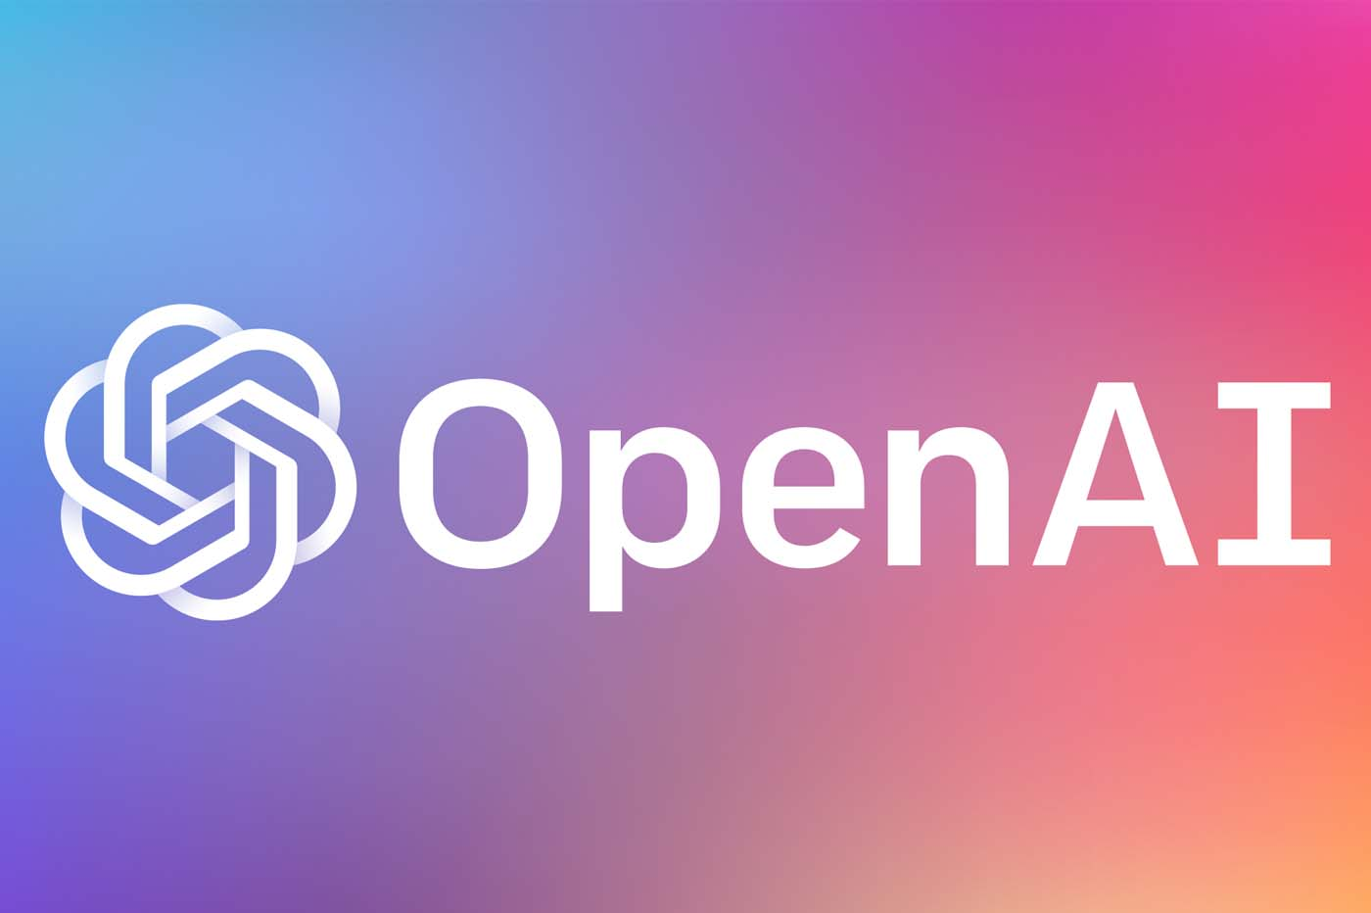
GPT-3: Language Models are Few Shot Learners
Open AI
2020년 6월 발표
https://scholar.google.co.kr/scholar?q=language+models+are+few-shot+learners&hl=ko&as_sdt=0&as_vis=1&oi=scholart
Notes:
<19>
네 다음으로는 GPT-3 모델에 대해 설명드리겠습니다.
GPT-3는 2020년 6월에 나온 모델입니다.
이름에서 알 수 있듯이 GPT-2에서 업그레이드 된 모델입니다.
동일한 기관 OpenAI에서 개발을 했고 논문을 발표했습니다.
논문 제목은 Language Models are Few Shot Learners입니다.
논문을 중심으로 Gpt-3에는 어떤 기술이 있는지,
기술로 무엇이 가능해 졌는지,
앞으로 더 진행되어야 할 부분은 무엇인지를 알아보겠습니다.

Slide 20
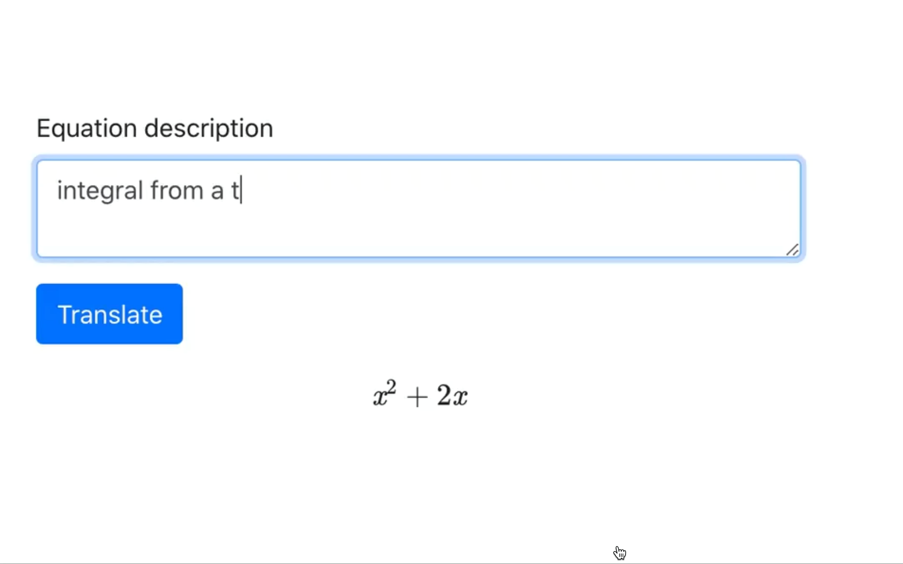
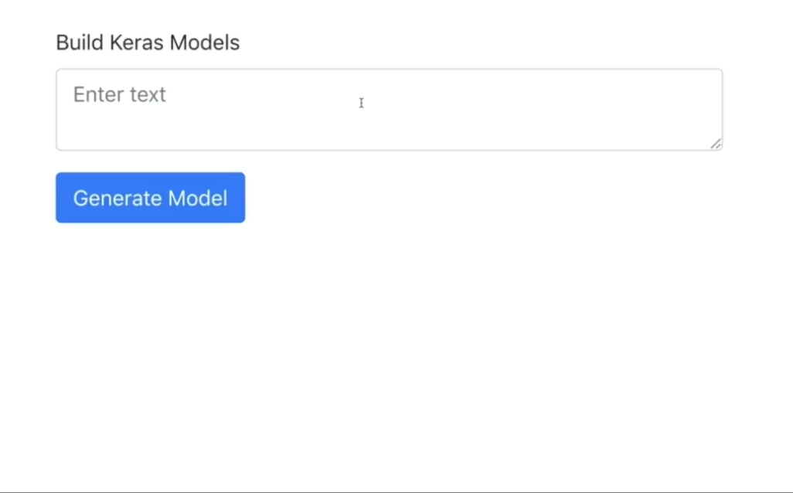
Use Cases
https://pub.towardsai.net/crazy-gpt-3-use-cases-232c22142044
Notes:
<20>
OpenAI라고 되어 있지만, 실제로는 key를 받고 사용한 만큼의 돈을 지불하라고 하기에
유스케이스를 웹사이트에서 유스케이스 영상을 가져왔습니다.
왼쪽 영상은 자연어로 해당하는 부분을 수식으로 출력해주는 것이고
오른쪽 영상은 캐라스 모델을 생성하는 것인데 이미지는 5개, 데이터셋은 2만5천개 인풋의 쉐입은 오백바이 오백인 모델을 생성 합니다.

Slide 21
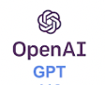
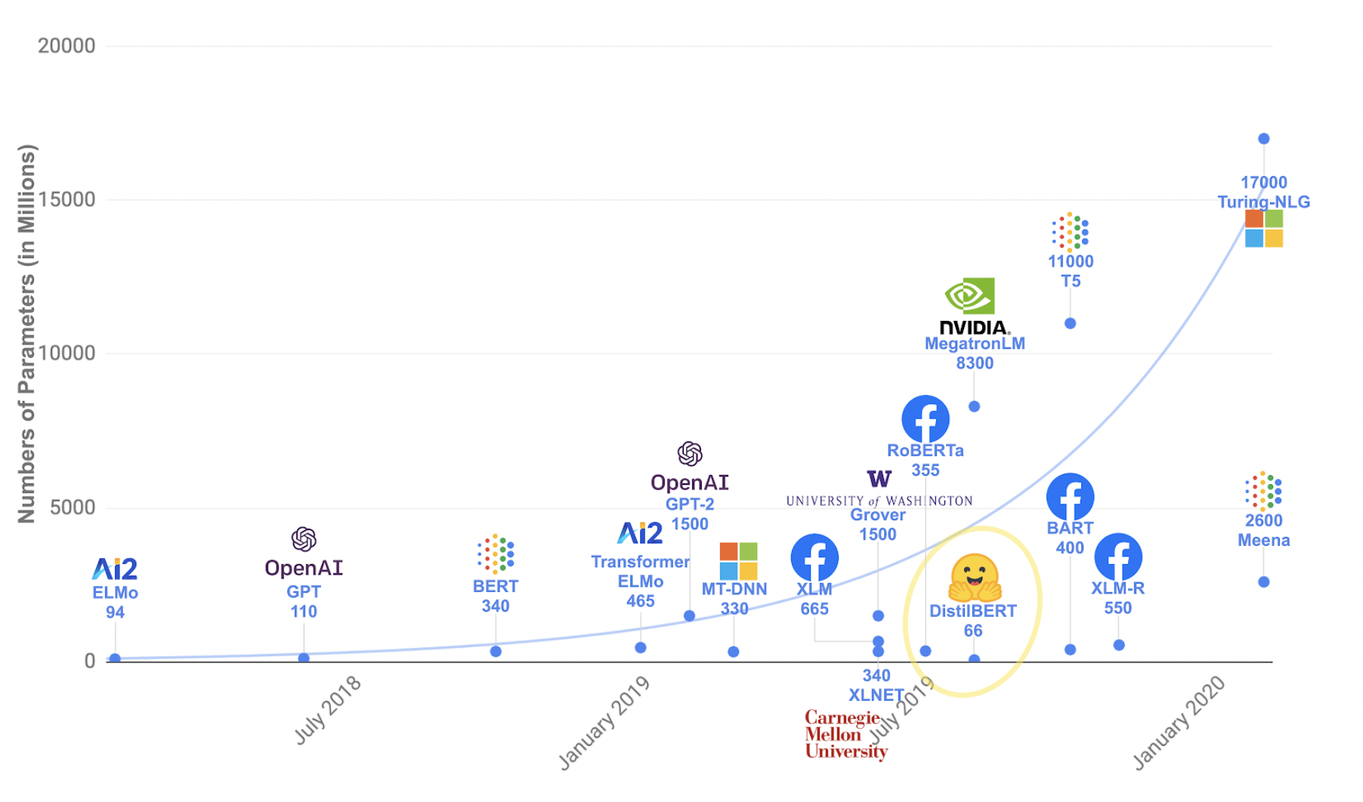
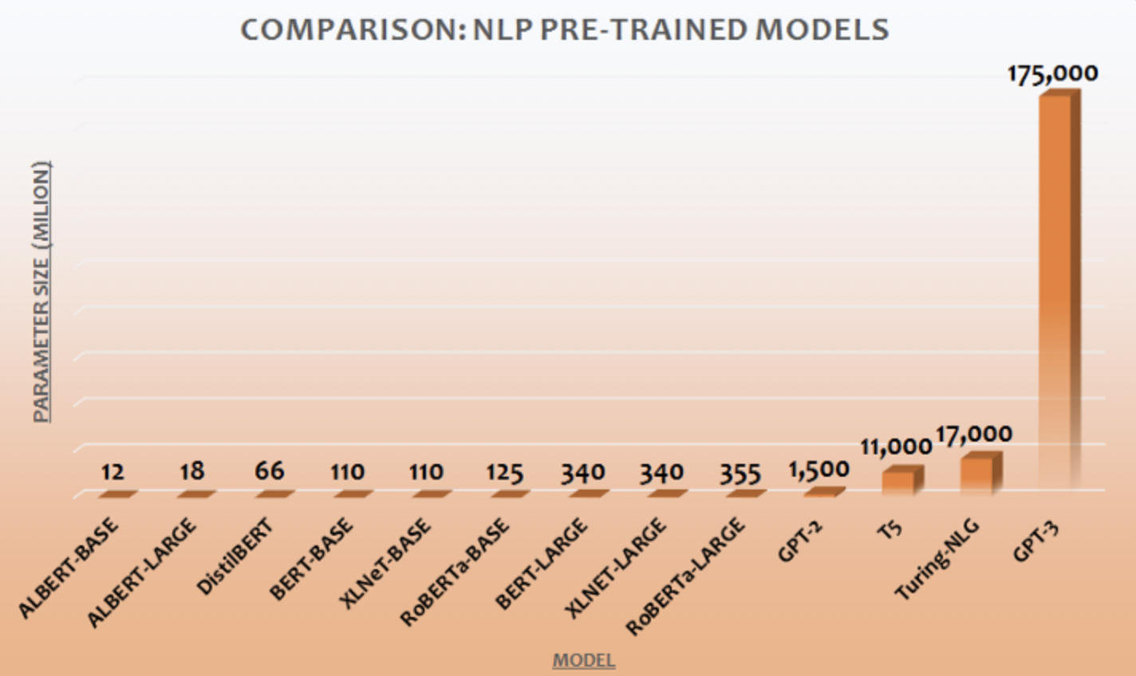
GPT-3: Language Models are Few-Shot Learners
3
An autoregressive language model with 175 billion parameters
https://ichi.pro/ko/openai-gpt-3-eon-eo-model-eun-myeoch-andoeneun-hagseubjaibnida-143293450891554
*10
https://arthought.com/transformer-model-fine-tuning-for-text-classification-with-pytorch-lightning/
Notes:
<21>
2018년에 110개의 파라미터를 가진 첫 GPT 모델이 나왔습니다.
2019년에 1500개의 파라미터를 가진 두번째 GPT 모델이 나왔고 8300개의 파라미터를 가진 모델이 엔비디아에서 나옵니다.
2020년에 만칠천개의 파라미터를 가진 모델을 마이크로소프트에서 냅니다.
기하급수적인 것을 볼 수 있는데,
2020년 6월, 두번째 GPT 모델이 나온지 일년도 되지 않은 시점에 마이크로소트트에서 출시한 T5보다 10배 이상의 파라미터를 가진 세번째 GPT 모델이 나옵니다.

Slide 22
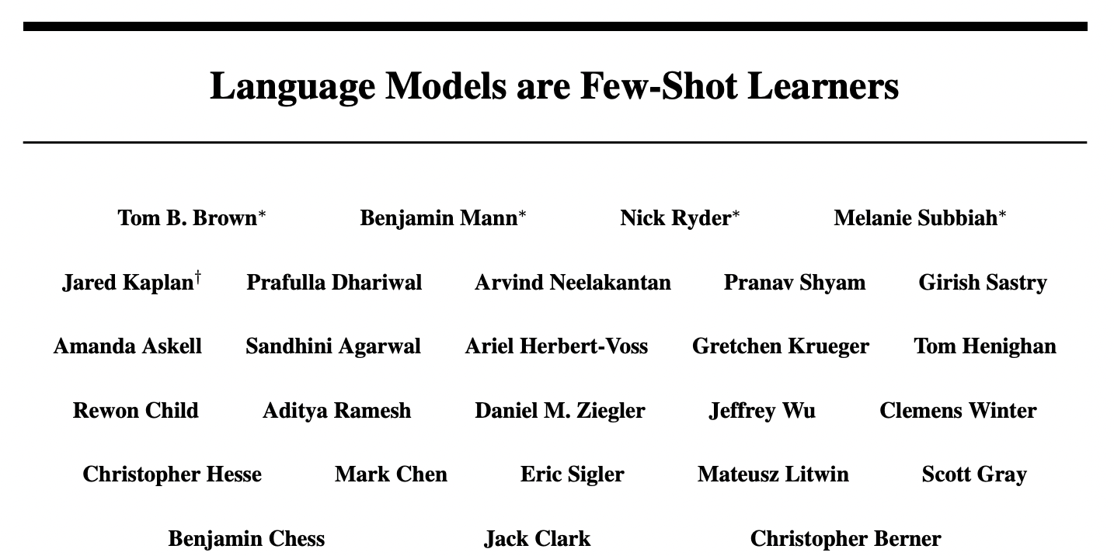
https://arxiv.org/pdf/2005.14165.pdf
Overview
다양한 실험에 대한 공정한 평가를 함으로써 언어 모델 기능에 대한 새로운 발견을 기여한다.
Notes:
<22>
그럼 이제 Gpt-3 논문을 바탕으로 GPT-3에는 어떤 기술이 있는지,
그 기술로 무엇이 가능해 졌는지,
앞으로 더 진행되어야 할 부분은 무엇인지를 알아보겠습니다.

Slide 23
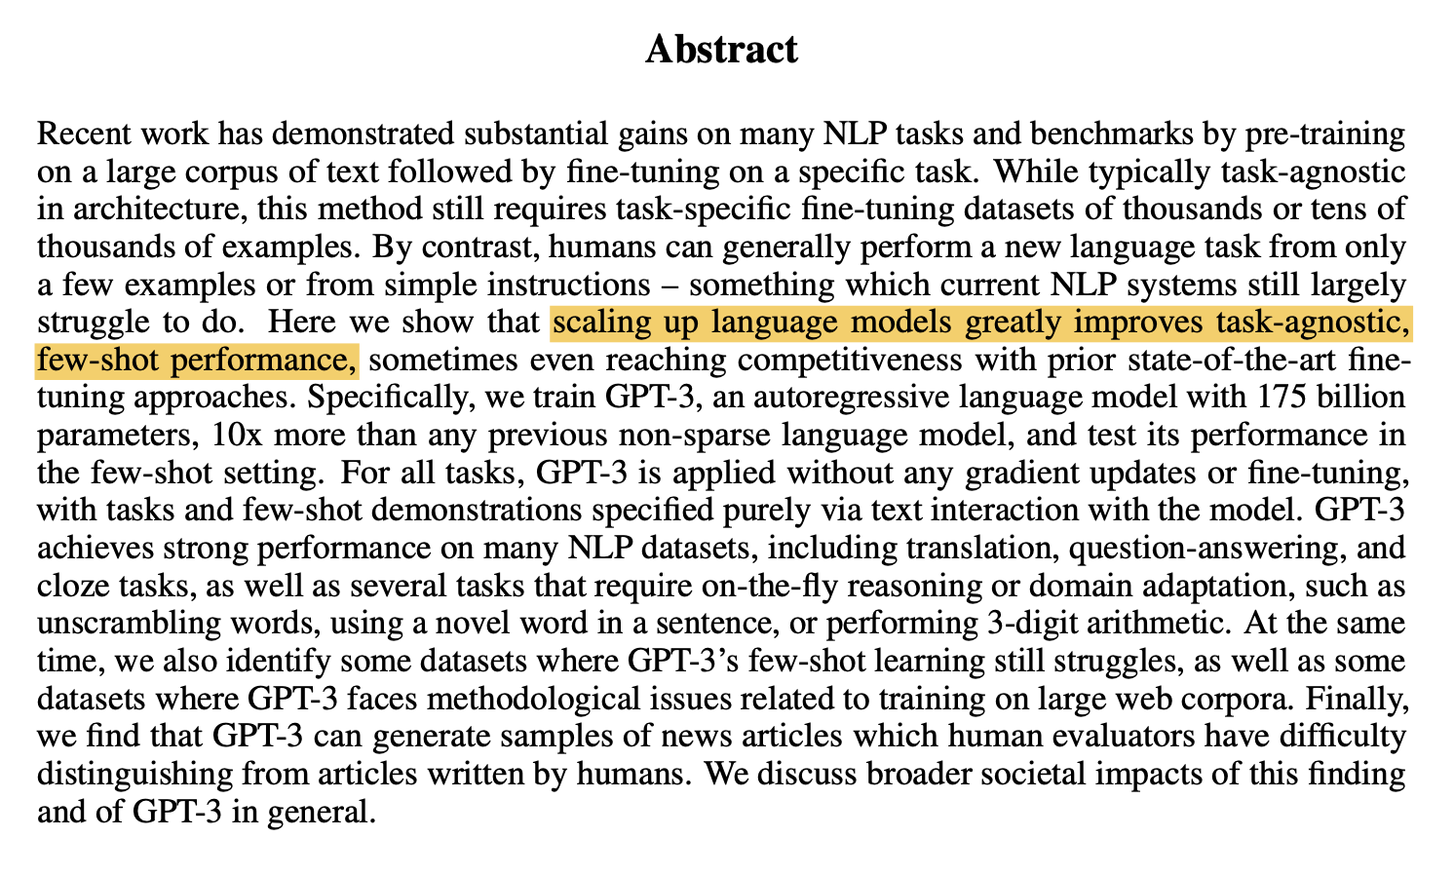
GPT-3: Language Models are Few Shot Learners
충분히 큰 대용량의 언어 모델(GPT-3)은 Few Shot(소수 개)의 학습 데이터로 학습이 가능함
이후 응용 태스크에 적용 가능
기존의 언어 모델(BERT,…)은 응용 태스크 별로 대용량 학습데이터를 추가 학습(fit-tuning)하여야 적용이 가능했음
태스크 별로 요구하는 학습 데이터는 수천 개~ 수만 개까지 다 다름
Notes:
<23>
논문에서는 충분히 큰 대용량의 언어 모델은 퓨샷 데이터만으로도 학습이 가능하다고 말합니다.
퓨샷학습은 학습 예제를 0개, 1개, 소수 개만을 샤용하는 학습 방법입니다.
기존의 언어 모델은 응용 태스크 별로 대용량 학습 데이터를 추가 학습해야만 해당 태스크를 풀 수 있었습니다.
이때 필요한 학습 데이터는 태스크마다 적게는 수천 개에서 많게는 수만 개까지 다 다릅니다.

Slide 24
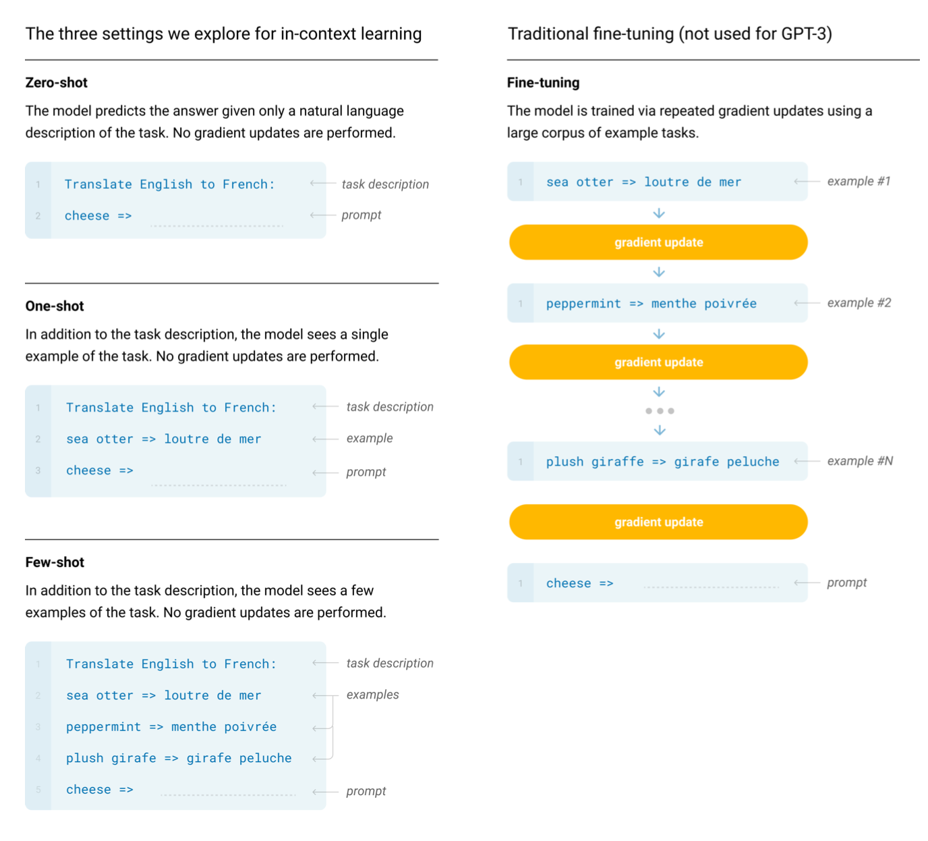
GPT-3: Language Models are Few Shot Learners
Few Shot 학습
학습 예제를 0개[zero-shot], 1개[one-shot],
소수 개[few-shot] 만을 사용하는 학습 방법
Gradient updates 과정이 없음
=> 인간의 학습 방법과 더 유사
Notes:
<24>
퓨샷 학습이 무엇인지 알아보겠습니다.
오른쪽에 보이는 Traditional fine-tuning이 일반적인 언어 모델과 Deep-Learning에서 사용되는 방법입니다.
Fine-tuning은
[0] 하나의 학습 예제를 줍니다.
[1] 예제를 맞출 때의 트리 노드 값을 가지고 gradient weight를 update합니다.
[2] 그리고 다음 학습 예제를 줍니다.
[3] 예제도 맞출 때의 트리 노드 값을 가지고 gradient weight를 update합니다.
….
[N] 이런 과정을 반복하다가 마지막 학습 예제에서 나오는 weight 값으로 task의 문제를 풉니다.
이것을 태스크에 ‘적용한다’고 말합니다.
이게 일반적으로 사용되는 방법이었다면
GPT-3에는 gradient weight를 update하는 과정이 없습니다.
그냥 바로 컴퓨터에게
“치즈를 프랑스어로 바꿔줘.”라고 하는 것이 zero-shot입니다.
학습 예제 없이 태스크를 푸는 것이죠.
다음은 컴퓨터에게 해달을 프랑스어로 바꾼 예제를 보여줍니다.
그리고 컴퓨터에게 “치즈를 프랑스어로 바꿔줘”라고 합니다.
이것이 하나의 학습 예제를 보고 태스크를 푸는 one-shot입니다.
마지막은 컴퓨터에게 해달을 프랑스어로 바꾼 예제를 보여줍니다. 패퍼민트를 프랑스어로 바꾼 예제를 보여줍니다. 기린을 프랑스어로 바꾼 학습 예제를 보여줍니다. 그리고 “치즈를 프랑스어로 바꿔줘”라고 합니다.
이것이 소수 개의 학습 예제를 보고 태스크를 적용하는 few-shot 학습 방법 입니다.
이것은 단어에 대한 단순한 예제지만, 문장 단위도 가능합니다
“영어 문장을 주고 프랑스어 문장을 바꿔줘”라고 명령을 내려볼 수 있습니다.
GPT-3모델은 앞의 문장들을 토대로 바로 다음에 오는 단어를 생성하는 모델입니다.
우리가 사람과 대화할 때 “치즈가 프랑스어로 뭐야?”라고 하면 바로 프랑스로 바뀐 단어가 나오는 것처럼, 충분히 큰 대용량의 언어 모델은 바로 다음 단어를 올바르게 예측할 수 있다는 것이 GPT-3에서 삼고 있는 접근 방법 입니다

Slide 25
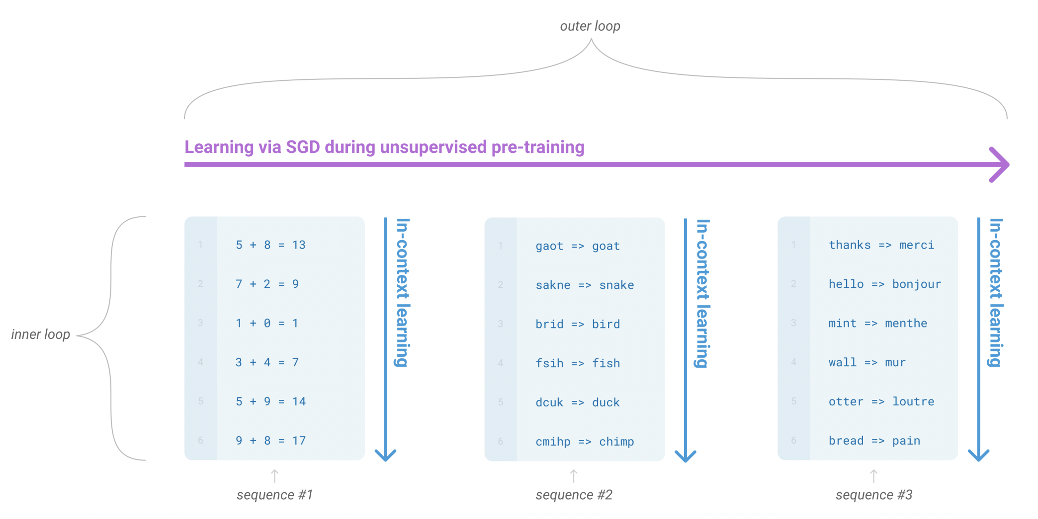
GPT-2 VS GPT-3
In GPT-2 zero-shot transfer learning 용어 사용
기존 pre-training & fine-tuning시, transfer learning 사용
no weight update = zero-shot
weight update가 없더라도 few-shot 학습 예제를 제공함으로 실제는 zero-example이 아님
In GPT-3 meta learning 용어 사용
Outer-loop, Inner-loop (in-context learning)

Slide 26
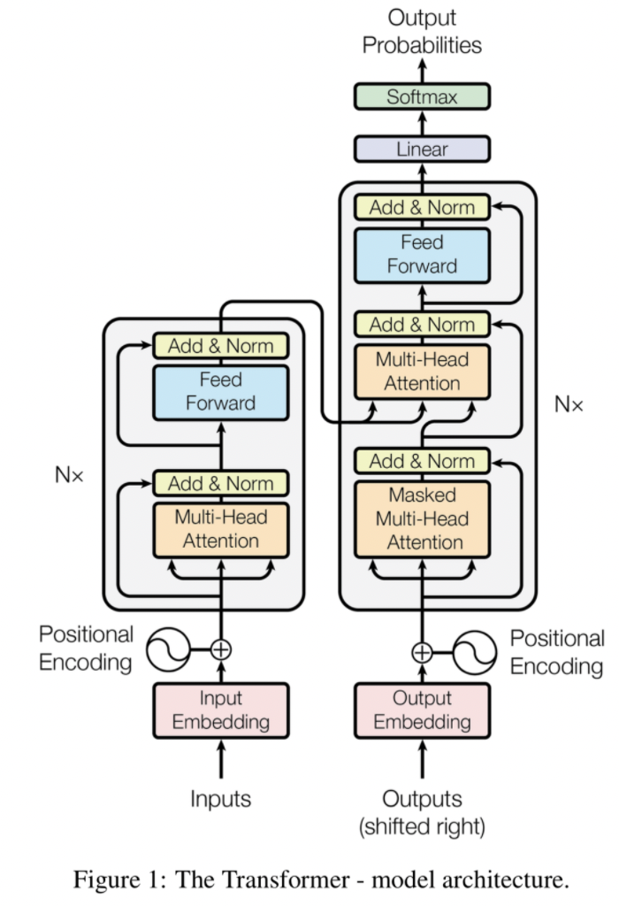
Original Transformer architecture
“나는 학교에 간다”
I -> go -> to -> school
Auto-regressive manner

Slide 27
BERT
Encoder
Pre-training
Model
Decoder
Pre-training
Model
GPT

Slide 28
BERT와 GPT 비교
 | BERT | GPT
입력/출력 | 입력: N개의 단어 열 출력: N개의 Encoding 벡터 | 입력: N개의 단어 열 출력: N+1번째 단어
모델 특징 | 양방향 문맥 정보 활용 | 단방향 문맥 정보 활용
사전 학습 태스크 | 입력: 임의의 단어 masking 출력: 주위 문맥으로 해당 단어 맞추기 | 입력: 이전 단어 열 출력: 다음 단어 예측
비고 | 동일 문장이라도 random masking 위치에 따라 서로 다른 정보 학습 (->random masking)을 수 차례 반복하여 학습 | 동일 문장이면 동일 정보 학습

Slide 29
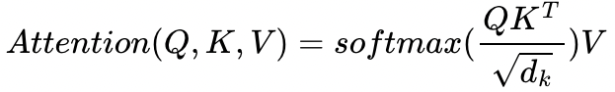
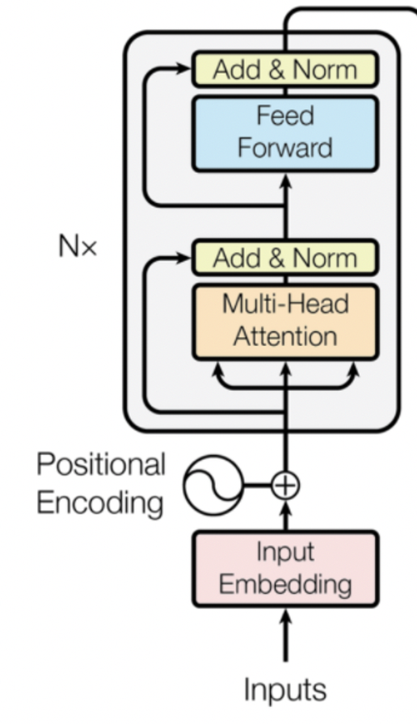
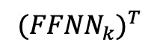
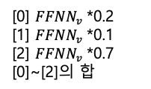
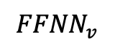
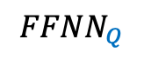
Self-attention mechanism
Q: query
K: key
V: value
[0] ${FFNN}_{v}$*0.2
[1] ${FFNN}_{v}$*0.1
[2] ${FFNN}_{v}$*0.7
[0]~[2]의 합
Transformer Encoder model
[0] “백설공주가 독사과를 먹었다.”문장이 입력 됩니다.
4차원의 벡터
[2] FFNN(Q,K,V)을 거치면서 표현을 바꿔줍니다.
백설공주가
독사과를
먹었다.
$${FFNN}_{v}$$
Weighted
sum
[4] FNN(v)의 가중치 값과 Softmax()의 가중치의 합을 구합니다.
[1] 각각의 단어들을 딥러닝 모델이 처리할 수 있는 벡터(실수)로 변환합니다.
$${FFNN}_{Q}$$
$${({FFNN}_{k})}^{T}$$
[3] 모든 단어와 단어 쌍 사이에 가지는 서로 간에 가중치가 계산된다.
단어가 10개라면? 10*10
Softmax( )
가중치
0.2
0.1
가중치
0.7
3*2
2*3
독사과를 – 백설공주가
3*3
독사과를 – 먹었다

Slide 30
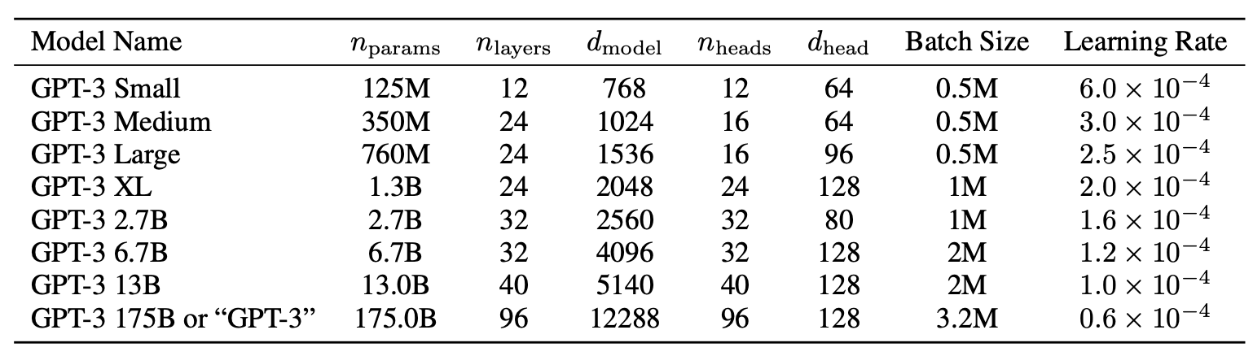
Model, Data, Learning
모델 크기 별 성능 검증을 위해 8가지 크기의 모델 학습
긴 길이를 효율적으로 처리하는 스파이스트렌스포머와 유사한 것을 적용
100문장이 넘는 길이를 학습

Slide 31
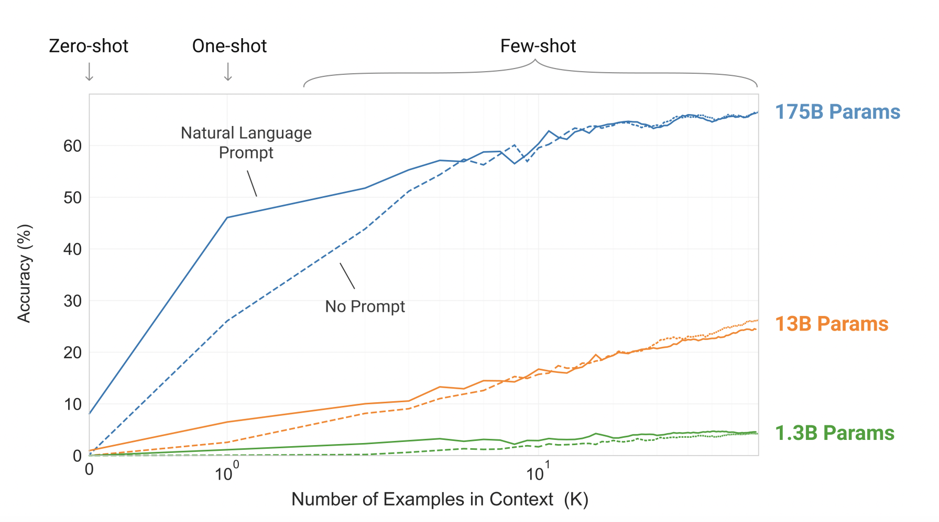
핵심!!
언어 모델 크기 별 Few-Shot 학습 성능
Random insertion in word (RI) #가상의 태스크
[0] 구두점 또는 공백 문자가 각 문자 사이에 삽입됩니다.
[1] 모델은 원래 단어를 출력해야 합니다.
Ex) s.u!C/C!e.s s i/o/n
GPT-3: succession
단위: BPE 토큰

Slide 32
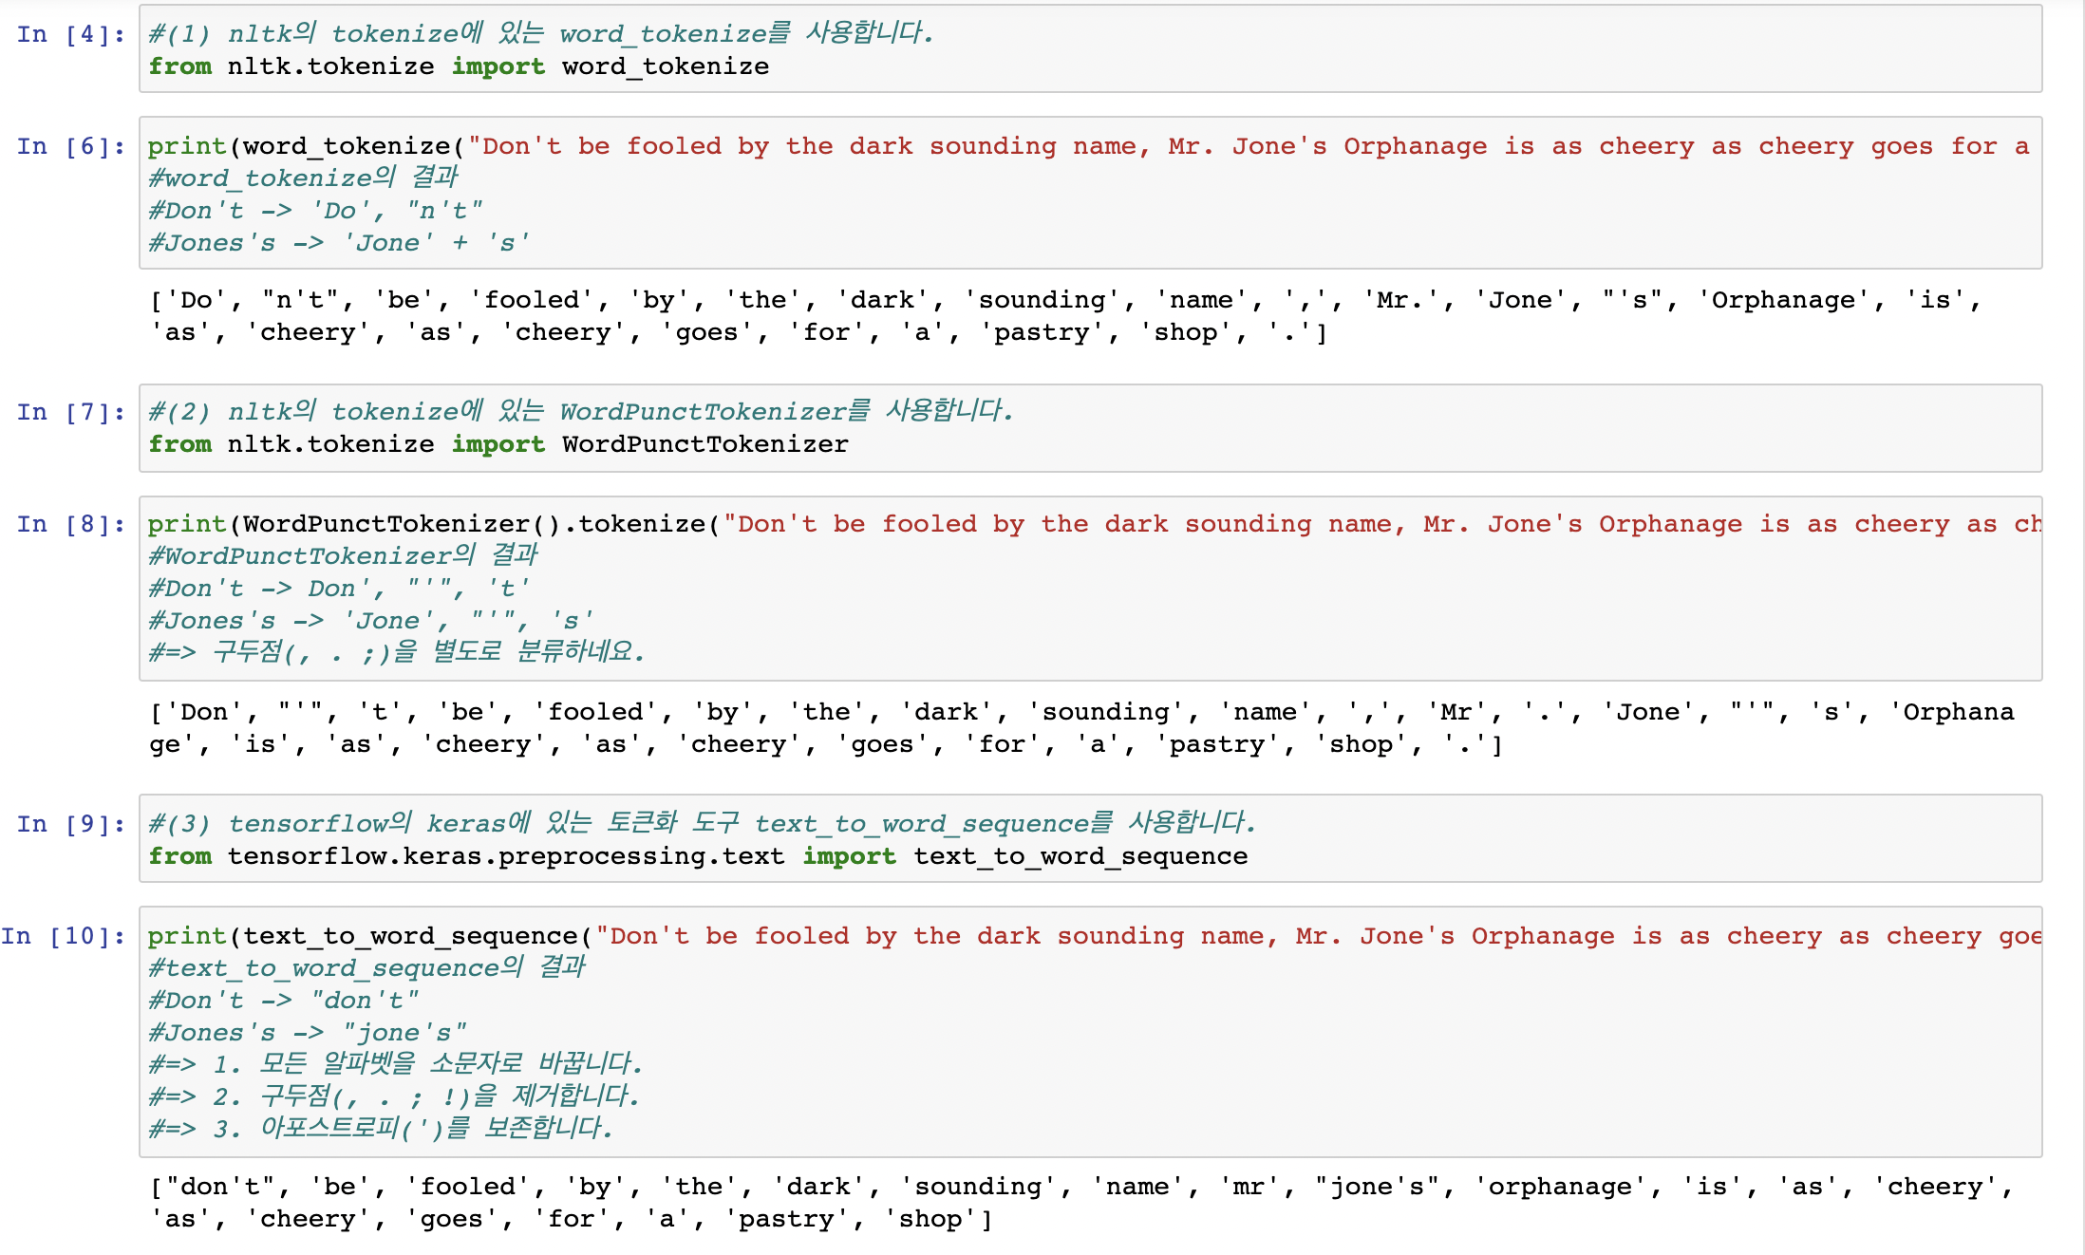
Ph.D $45.55 -> 구두점이나 특수문자를 단순하게 제외해서는 안 됨
Rock ‘n’ roll -> 줄임말과 단어 내에 띄어쓰기가 있는 경우도 고려
토큰화 구현

